Slide 1
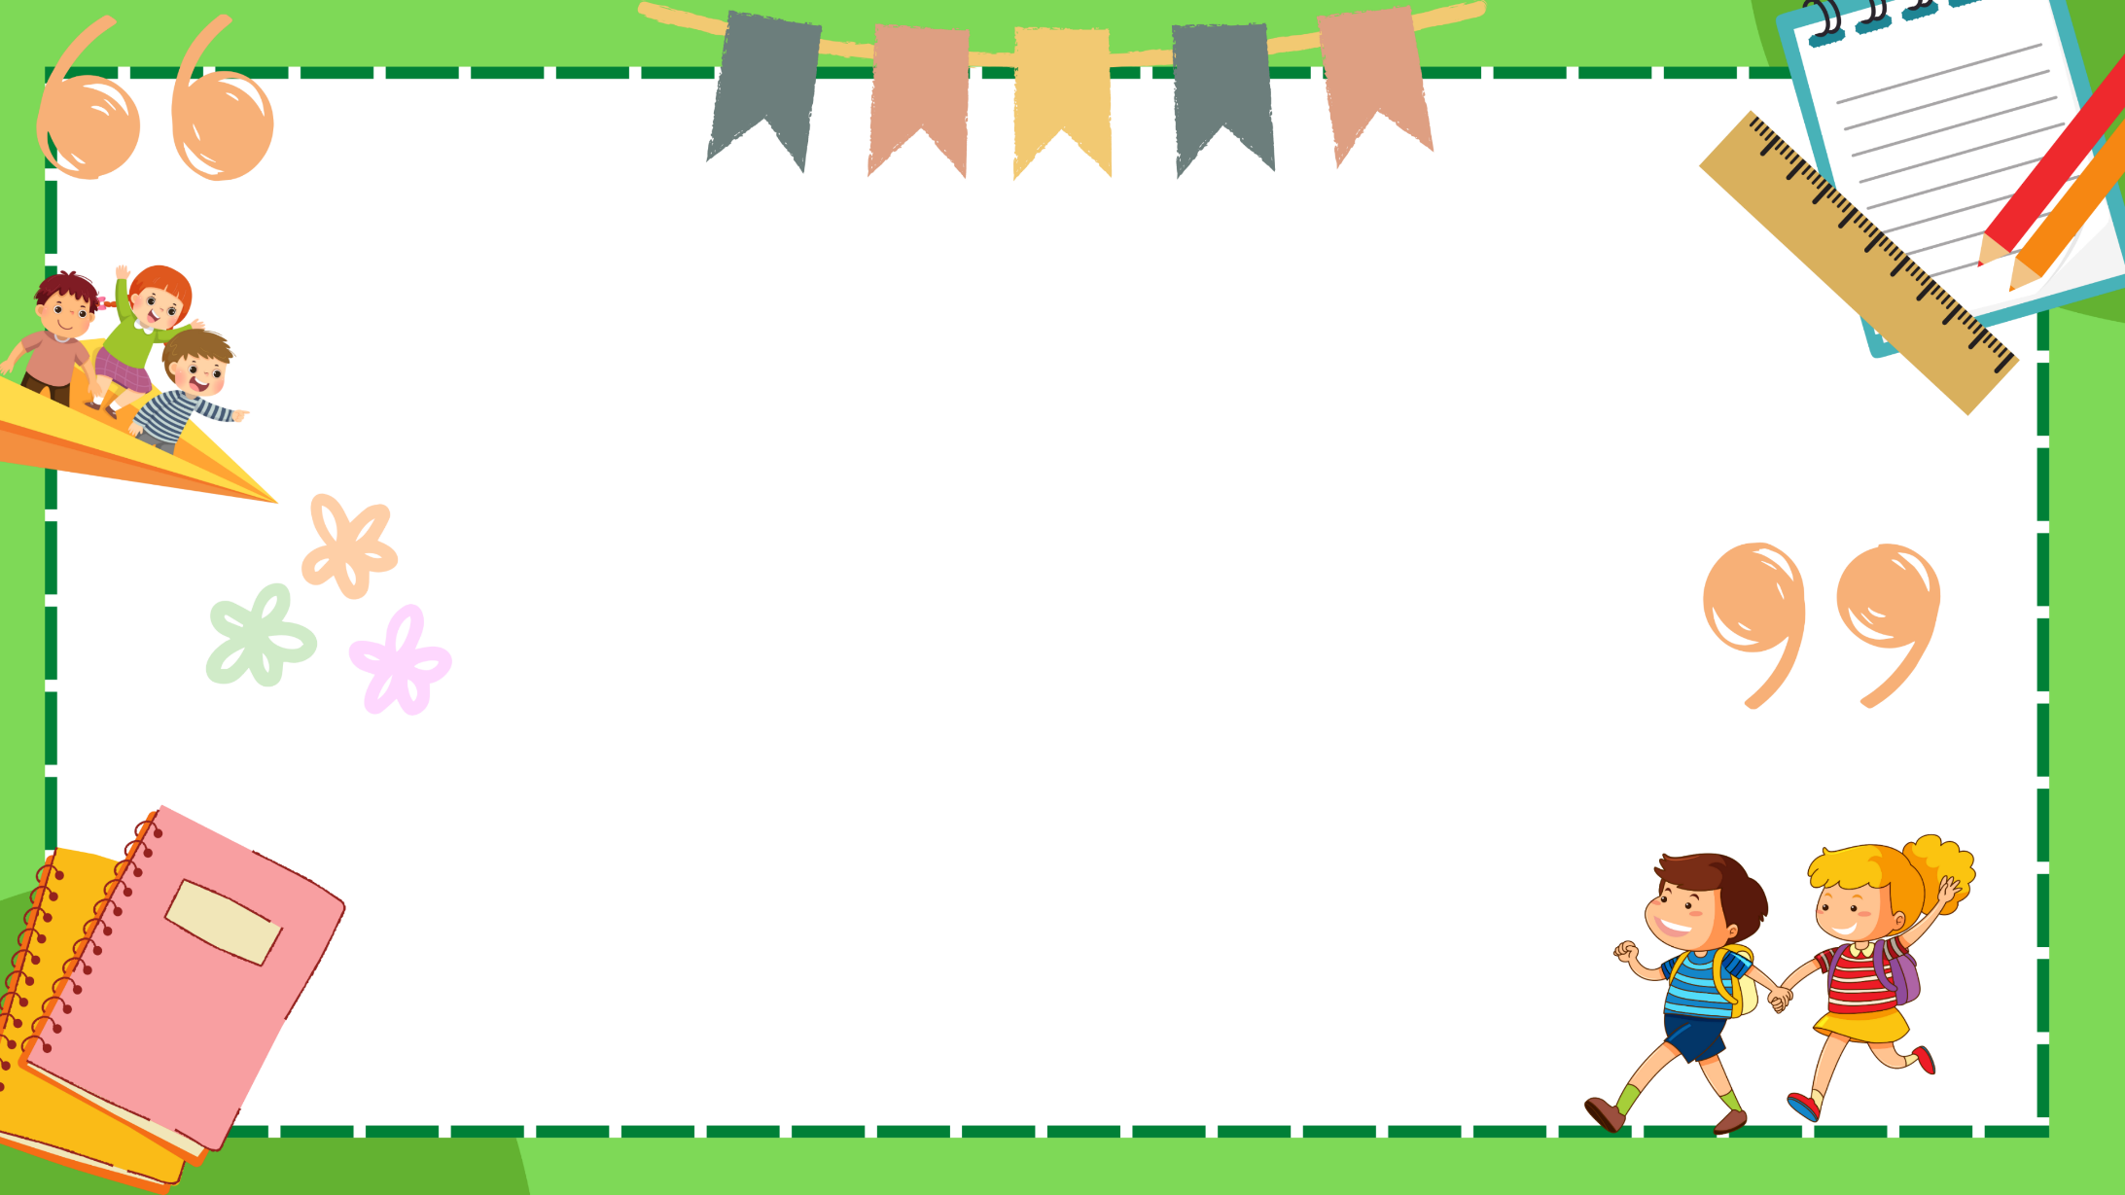

ỦY BAN NHÂN DÂN QUẬN LONG BIÊN
TRƯỜNG TIỂU HỌC ĐÔ THỊ VIỆT HƯNG
BÀI GIẢNG ĐIỆN TỬ
KHỐI 3
MÔN: TIẾNG VIỆT

Slide 2












Slide 3
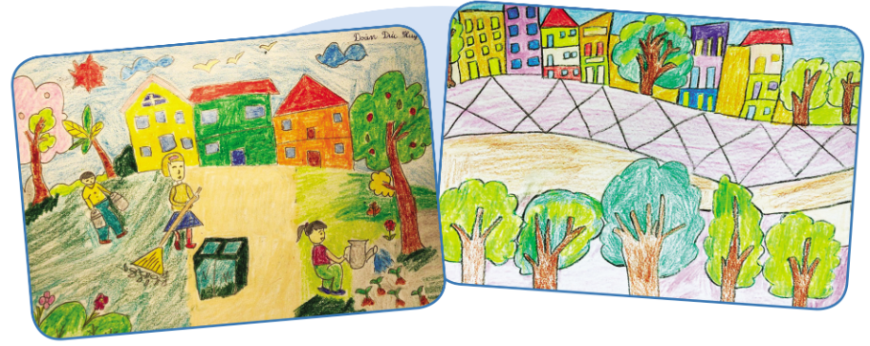
1. Vẽ hoặc sưu tầm tranh, ảnh về một trong những đề tài sau:
a) Thành phố (thị xã, thị trấn) em yêu.
b) Giữ gìn vệ sinh đô thị.
c) Tôn trọng quy tắc giao thông đô thị.
d) Trẻ em có chỗ vui chơi.

Slide 4









Slide 5
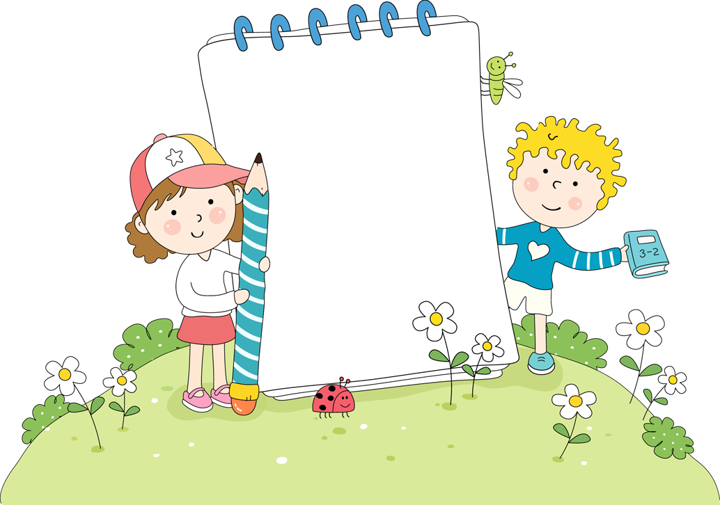


Slide 6

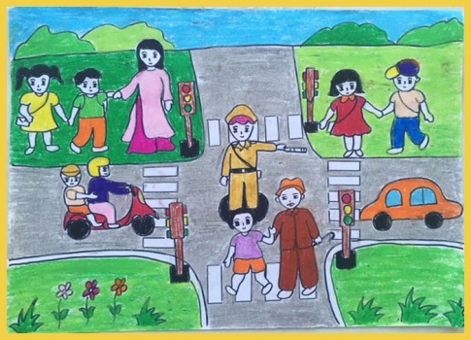

Slide 7
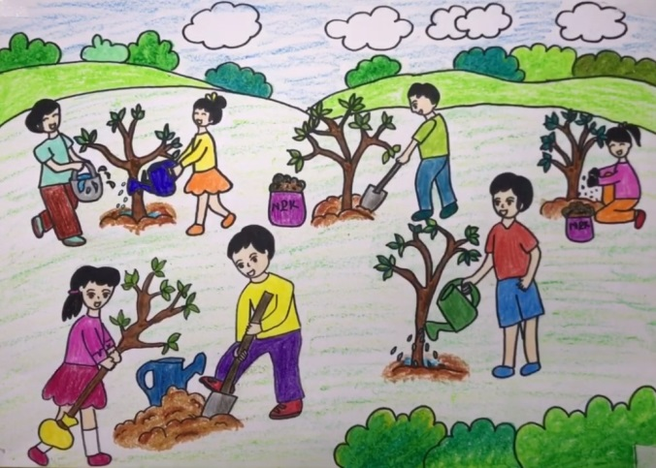
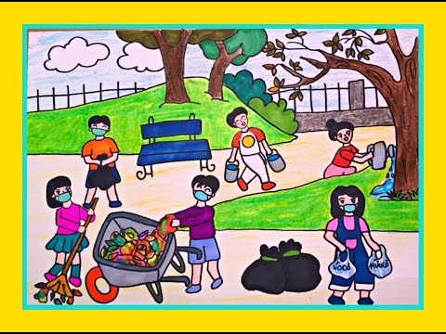

Slide 8

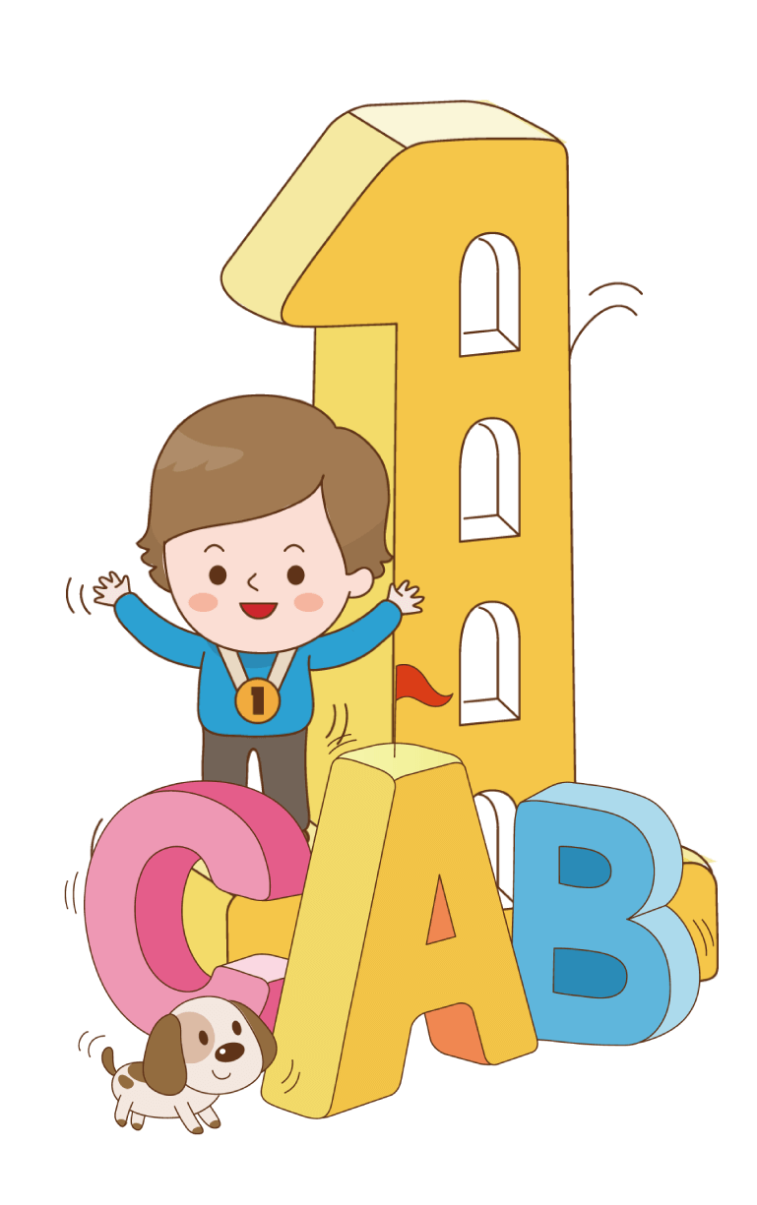
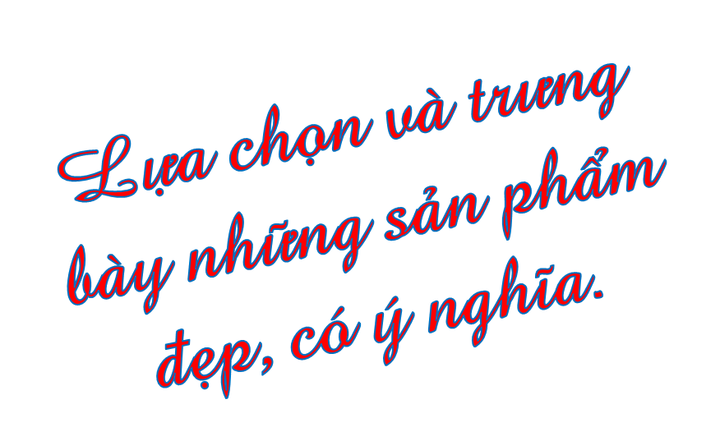


Slide 9
2. Viết một đoạn văn nêu cảm xúc của em về con người, cảnh vật thể hiện trong bức tranh (ảnh) đó.
Đây là một bức tranh miêu tả mọi người
đang tham gia giao thông trong đô thị.
Chú công an đang điều khiển các phương tiện tham gia giao thông theo luật lệ. Cô giáo đang dẫn các bạn nhỏ đi đúng phần đường quy định. Trong bức tranh trên còn có một bạn nhỏ đang dẫn ông cụ sang đường. Bức tranh nhắc nhở mọi người nên tham gia giao thông đúng quy định để đảm bảo an toàn cho mọi người.

Slide 10
2. Viết một đoạn văn nêu cảm xúc của em về con người, cảnh vật thể hiện trong bức tranh (ảnh) đó.
Hôm nay tổ chúng em họp để trao đổi ý kiến về những việc cần làm để bảo vệ môi trường. Sau khi thảo luận sôi nổi, tổ nhất trí những vấn đề cụ thể dưới đây. Chúng em nhận thấy sân trường đã sạch và đẹp, vườn cây trong trường thật sự xanh tốt. Nói chung các bạn đều có ý thức giữ gìn vệ sinh và bảo vệ môi trường ở những khu vực này. Tuy nhiên, phía sau các phòng học còn bẩn do các bạn thường vứt rác, do vậy, chúng em cần phải tiến hành dọn vệ sinh ở những nơi đó, đồng thời nhắc nhở các bạn không được vứt rác ra phía sau mà đem bỏ vào sọt rác phía trước. Nhũng trường hợp vi phạm cần phải nhắc nhở hoặc báo lên trường để có hình thức kỉ luật. Tổ em đã thống nhất với ý kiến này.

Slide 11





Slide 12


CHIA SẺ TRƯỚC LỚP VỀ SẢN PHẨM
Nêu những điều em thích, những điều em chưa thích hoặc chưa hài lòng về tác phẩm đó.

Slide 13
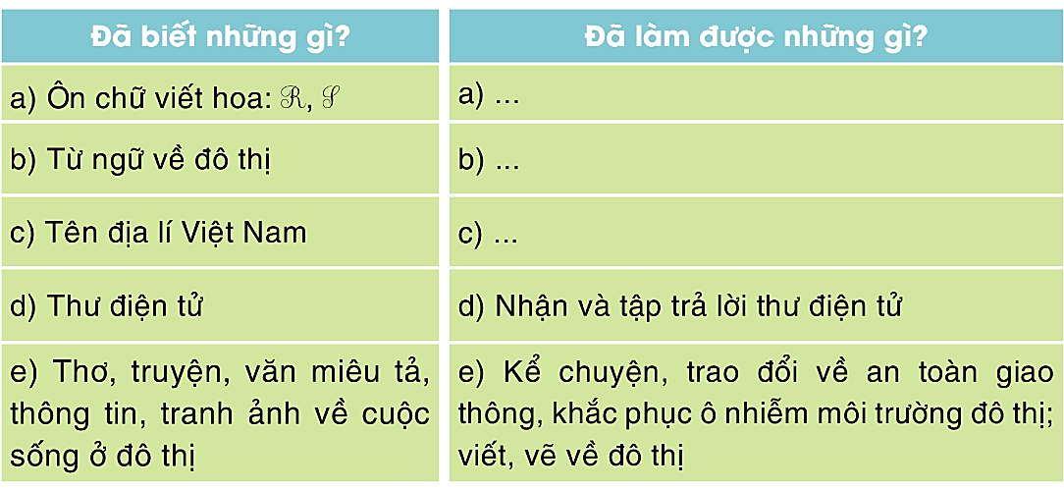
Sau bài 13, em đã biết thêm những gì, đã làm thêm được những gì? Hãy hoàn chỉnh bảng dưới đây và tự đánh giá theo gợi ý:

Slide 14


